Slide 1


Comment citer vos sources dans une présentation
Licence Creative Commons : Pas d’utilisation commerciale - Partage dans les mêmes conditions.

Slide 2
Explication générale
Comme pour un travail écrit, il est nécessaire de présenter les sources utilisées dans une présentation PowerPoint. Vous devez donner les références pour :
Une citation;
Une paraphrase;
Une image;
Un tableau, une figure, un graphique;
Un vidéo ou un extrait sonore.
De plus, à la fin de votre présentation, une médiagraphie doit être présente.
Pour plus de précisions, consulter l’outil bibliographique APA.

Slide 3
Pour une citation textuelle
« À l'heure actuelle, il n'existe aucun vaccin contre le virus Zika. En l’absence de traitement spécifique, l’accent doit être mis sur la prévention de l’infection » (Institut national de santé publique du Québec, 2019, paragr. 1).
Les guillemets encadrent le texte cité. À la suite du texte cité, inscrire entre parenthèses le nom de l’auteur, l’année de publication ainsi que le paragraphe d’où est tiré le texte.
La référence complète doit être inscrite en médiagraphie.

Slide 4
Pour une paraphrase
Les changements technologiques exigent aussi des changements dans la gestion des ressources humaines (Turgeon et Lamaute, 2002, p. 350).
Lorsque vous reprenez les idées d’un auteur dans vos propres mots, vous devez mentionner le document d’où est tirée l’information.
Après avoir donné l’information, inscrire entre parenthèses le nom de l’auteur, l’année de publication ainsi que la page d’où est tiré le texte.
La référence complète doit être inscrite en médiagraphie.

Slide 5
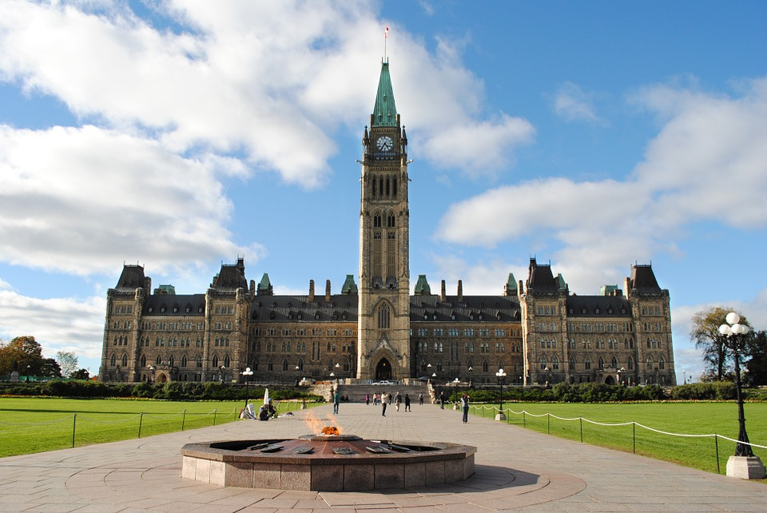
Pour une image
Sous l’image, inscrire le nom de l’auteur et l’année de publication.
La référence complète doit être inscrite en médiagraphie.
Festivio, 2013

Slide 6
Pour un tableau, une figure, un graphique
Comparatifs entre 2006 et 2010 des motifs, dépenses et volume de la clientèle suisse
Année | Volume | Dépenses (M$) | Motifs
 |  |  | Agrément | Affaires | VPA | Autres
2006 | 36 300 | 44,50 | 17 400 | 7 400 | 9 800 | 1 700
2010 | 41 200 | 47,60 | 22 400 | 4 500 | 13 100 | 1 300
∆ (Variation) | 13 % | 7 % | 29 % | -39 % | 34 % | 24 %
Ministère du Tourisme du Québec, 2011, p. 32-33
Sous le tableau, inscrire le nom de l’auteur, l’année de publication ainsi que la page d’où est tiré l’information.
La référence complète doit être inscrite en médiagraphie.

Slide 7
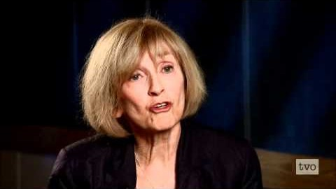
Pour un vidéo
Sous le vidéo, inscrire le nom de l’auteur, l’année de publication et le minutage du début de la citation.
La référence complète doit être inscrite en médiagraphie.
tvoparents, 2010, 13:11

Slide 8
Médiagraphie
Festivio. (2013, 23 septembre). [Parlement d'Ottawa] [photo]. Pixabay. https://pixabay.com/fr/ottawa-parlement-canada-815375/
Institut national de santé publique du Québec. (2019, 4 février). Zika : prévention. https://www.inspq.qc.ca/sante-voyage/guide/risques/zika/prevention
Ministère du Tourisme du Québec. (2011). Profil statistique : Autres marchés ciblés de l’Europe : Belgique, Espagne, Italie et Suisse. http://www.tourisme.gouv.qc.ca/publications/media/document/etudes-statistiques/Profil-AutresEurope-2011.pdf
Turgeon, B. et Lamaute, D. (2002). Le management : dimension pratique. Chenelière-McGraw-Hill.
tvoparents. (2010, 28 novembre). Why is bonding with baby important? [vidéo]. YouTube. http://www.youtube.com/watch?v=C6fY6RchNk4&feature=fvsr

